Slide 1
Group 5
7-11 超值組合
第五組
張貴雯 賈宇皓 陳愷 邱兆賢

Slide 2
研究目標
分析7-11的購物籃，針對「超值組合」提出建議

Slide 3
研究設計
7-11鮮食 品項蒐集
R 關聯分析
發票篩選
提出建議
限制一
品項過多 -> 統一麵包 / 7-select / iselect / 關東煮
限制二
與他牌重複品項 e.g. 茶葉蛋 / 統一陽光豆漿系列

Slide 4
Apriori 指令
發票編號 | 品名
1 | 蘋果
1 | 香蕉
1 | 芭樂
2 | 蘋果
2 | 葡萄
3 | 香蕉
3 | 蘋果
頻繁項

Slide 5
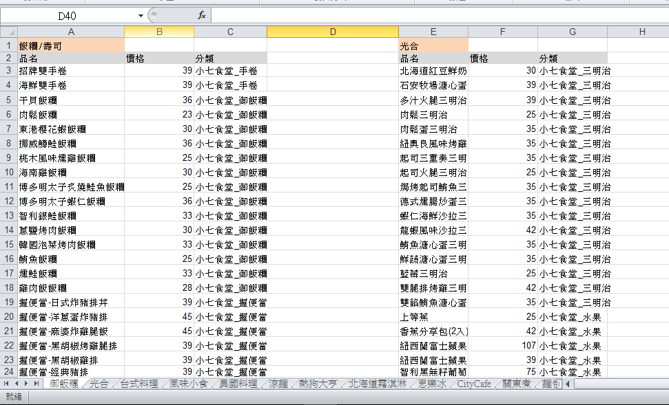
Notes:
360個品項 但實際有400多個

Slide 6
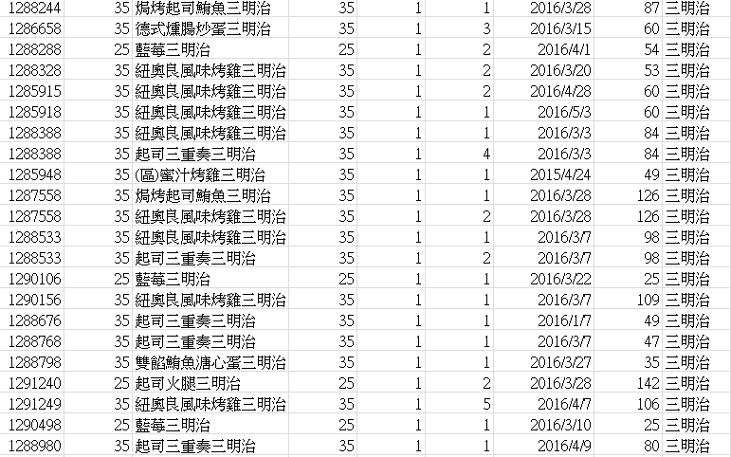
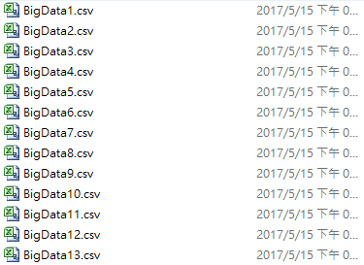

Slide 7
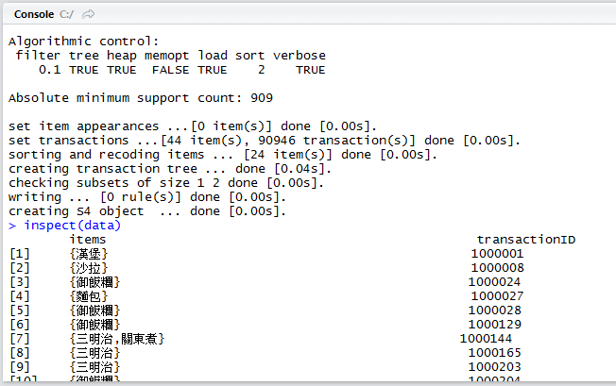

Slide 8
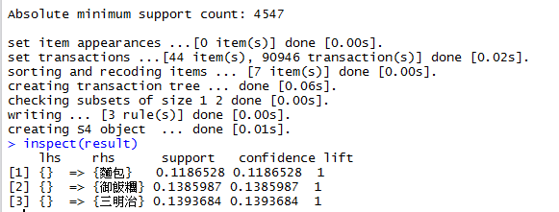

Slide 9
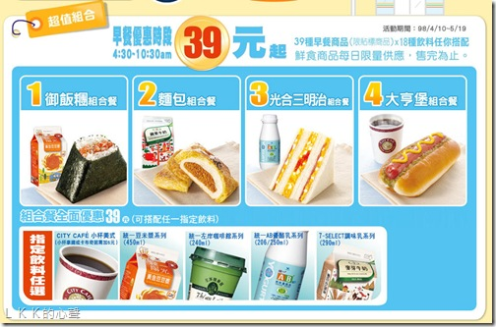
營收成長 10%
鮮食產品線
圖片來源:https://publishingmarketing.wordpress.com/page/6/

Slide 10
「誰」才能成為
超值組合?
既有組合
消費者既有搭配
新產品曝光
降低資訊蒐集成本
滯銷品
提升買氣

Slide 11
